Slide 1



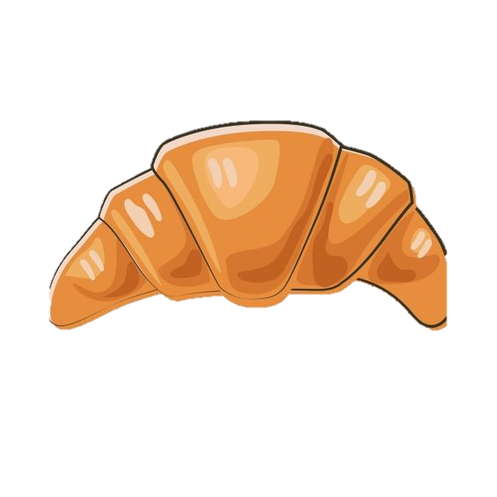



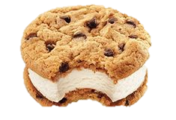
Toán
Toán
PHÉP TRỪ
PHÉP TRỪ
Trang: 159 - 160
Thực hiện: EduFive

Slide 2


KHỞI ĐỘNG
KHỞI ĐỌNG

Slide 3
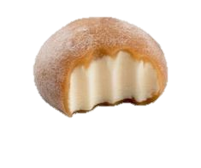
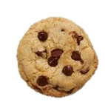

Em là
Siêu đầu bếp
Em là
Siêu đầu bếp
- Click hình bánh để qua slide câu hỏi.
-Click tên bánh để mất.
Bánh Mochi sữa
Bánh quy so-cô-la

Slide 4




Tìm x:
x + 34,5 = 52,6
18,01
18,1
1,81
17,1

Slide 5
Tính bằng cách thuận tiện nhất:
34,75 + 42,63 + 65,25
34,75 + 42,63 + 65,25
= (34,75 + 65,25) + 42,63
= 100 + 42,63
= 142,63

Slide 6


MỤC TIÊU
MỤC TIÊU
Củng cố kĩ năng thực hiện phép trừ các số tự nhiên, các số thập phân, phân số, tìm thành phần chưa biết của phép cộng và phép trừ, giải toán có lời văn.

Slide 7

Ôn tập
phép trừ
Ôn tập
phép trừ

Slide 8

Xác định các thành phần của phép tính sau:
...
a
-
b
=
c
...
...
Số bị trừ
Số trừ
Hiệu

Slide 9


Chú ý
Chú ý
1. Trừ đi chính nó:
Một số trừ đi chính nó thì bằng 0.
a - a = 0
2. Trừ đi 0:
Bất kì một số nào trừ đi 0 thì vẫn bằng chính nó.
a - 0 = a

Slide 10

Luyện tập
Luyện tập

Slide 11
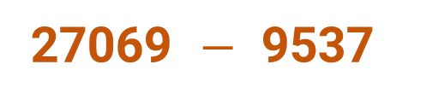
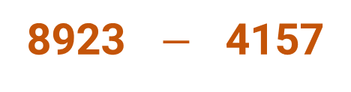
Bài 1:
Tính rồi thử lại (theo mẫu):
a) Mẫu:
5746
1962
Thử lại:
3784
1962
+
Kết luận: Khi thực hiện phép trừ, muốn thử lại ta lấy hiệu cộng với số trừ. Kết quả bằng số bị trừ thì đó là phép tính đúng.
Kết luận: Khi thực hiện phép trừ, muốn thử lại ta lấy số bị trừ trừ cho hiệu. Kết quả bằng số bị trừ thì đó là phép tính đúng.
3784
5746
8923 $−$ 4157
27069 $−$ 9537
8923
4766
27069
17532
-
Thử lại:
+
-
Thử lại:
+
4157
4157
9537
9537
4766
8923
17532
27069

Slide 12






Tính rồi thử lại (theo mẫu):
Bài 1:
b) Mẫu:
8
3
5
5
3
8
Muốn cộng/trừ hai phân số có khác mẫu số, ta quy đồng mẫu số hai phân số rồi lấy hai tử số cộng/trừ cho nhau và giữ nguyên mẫu số.
$$−$$
=
Thử lại:
+
=
Muốn cộng/trừ hai phân số có cùng mẫu số, ta lấy hai tử số cộng/trừ cho nhau và giữ nguyên mẫu số.
11
11
11
11
11
11
Nêu quy tắc cộng/trừ hai phân số.
8
2
6
6
2
8
$$−$$
=
Thử lại:
+
=
15
15
15
15
15
15
7
1
7
2
5
5
2
7
$$−$$
=
$$−$$
=
Thử lại:
+
=
12
6
12
12
12
12
12
12
3
7
3
4
4
3
7
1
$$−$$
=
$$−$$
=
Thử lại:
+
=
= 1
7
7
7
7
7
7
7

Slide 13
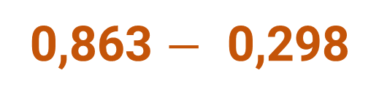
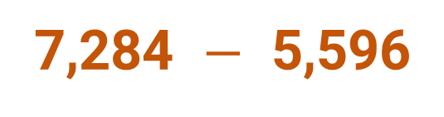
Bài 1:
Tính rồi thử lại (theo mẫu):
c) Mẫu:
7,254
2,678
Thử lại:
4,576
2,678
+
* Muốn trừ hai số thập phân, ta thực hiện như sau:
- Đặt số trừ dưới số bị trừ sao cho các chữ số cùng hàng thẳng cột với nhau.
- Trừ như trừ số tự nhiên.
- Viết dấu phẩy ở hiệu thẳng cột với các dấu phẩy ở số bị trừ và số trừ.
Nêu quy tắc trừ hai số thập phân.
4,576
7,254
7,284 $−$ 5,596
0,863 $−$ 0,298
7,284
5,596
1,688
5,596
0,863
0,298
0,565
0,298
-
+
-
+
Thử lại:
Thử lại:
1,688
7,284
0,565
0,863

Slide 14
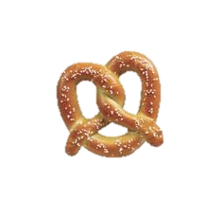
Bài 2:
Tìm x:
a) x + 5,84 = 9,16
b) x - 0,35 = 2,55
Muốn tìm số hạng chưa biết ta lấy tổng trừ cho số hạng đã biết.
x = 9,16 - 5,84
Muốn tìm số bị trừ ta lấy hiệu cộng với số trừ.
x = 2,55 + 0,35
Số hạng
Số bị trừ
x = 3,32
x = 2,9
Hãy xác định thành phần chưa biết trong các phép tính
Muốn tìm số hạng chưa biết ta làm như thế nào?
Muốn tìm số bị trừ ta làm như thế nào?

Slide 15

Bài 3:
Một xã có 540,8 ha đất trồng lúa. Diện tích đất trồng hoa ít hơn diện tích đất trồng lúa 385,5 ha. Tính tổng diện tích đất trồng lúa và trồng hoa của xã đó.
Tóm tắt:
Bài giải
540,8 ha
Diện tích trồng hoa là:
Trồng lúa :
540,8 - 385,5 = 155,3 (ha)
? ha
Trồng hoa:
Diện tích trồng lúa và hoa là:
385,5 ha
540,8 + 155,3 = 696,1 (ha)
Đáp số: 696,1 ha

Slide 16


Ôn lại quy tác, tính chất của phép trừ.
Dặn dò
Dặn dò
Chuẩn bị bài: Luyện tập.

Slide 17
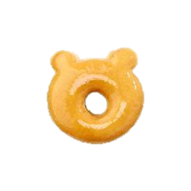
CHÀO TẠM BIỆT!
CHÀO TẠM BIỆT!

